Slide 1
Bakar i legure bakra

Slide 2
Bakar (Cu) se u inženjerstvu koristi kao:
Tehnički čist ili legiran
U vidu legura: bronze i mesing

Slide 3
Tehnički čist i legirani bakar
Tehnički čist bakar: čistoća 99,95%, kiseonik do 0,04% (ostatak su drugi elementi u tragovima)
Tehnički čist bakar ima relativno niske mehaničke osobine: napon tečenja 33-80, zatezna čvrstoća oko 200-250 MPa
Primena: u elektrotehnici kao provodnik
Problemi:
Cu₂O (smanjuje el.provodljivost) – što ga je manje, žica je kvalitetnija
niske meh.osobine (nije za dalekovode-ne može da izdrži opterećenje sopstvene mase i vetra)
* Kod žice za dalekovode se vrši legiranje sa srebrom i kadmijumom (rastvarajuće ojačavanje)

Slide 4
Legure bakra
Dve osnovne grupe:
Mesing
Bronza: - olovna
- kalajna
- olovno-kalajna
- aluminijumska
- berilijumska
Mogu biti legure za livenje ili za plastičnu preradu

Slide 5
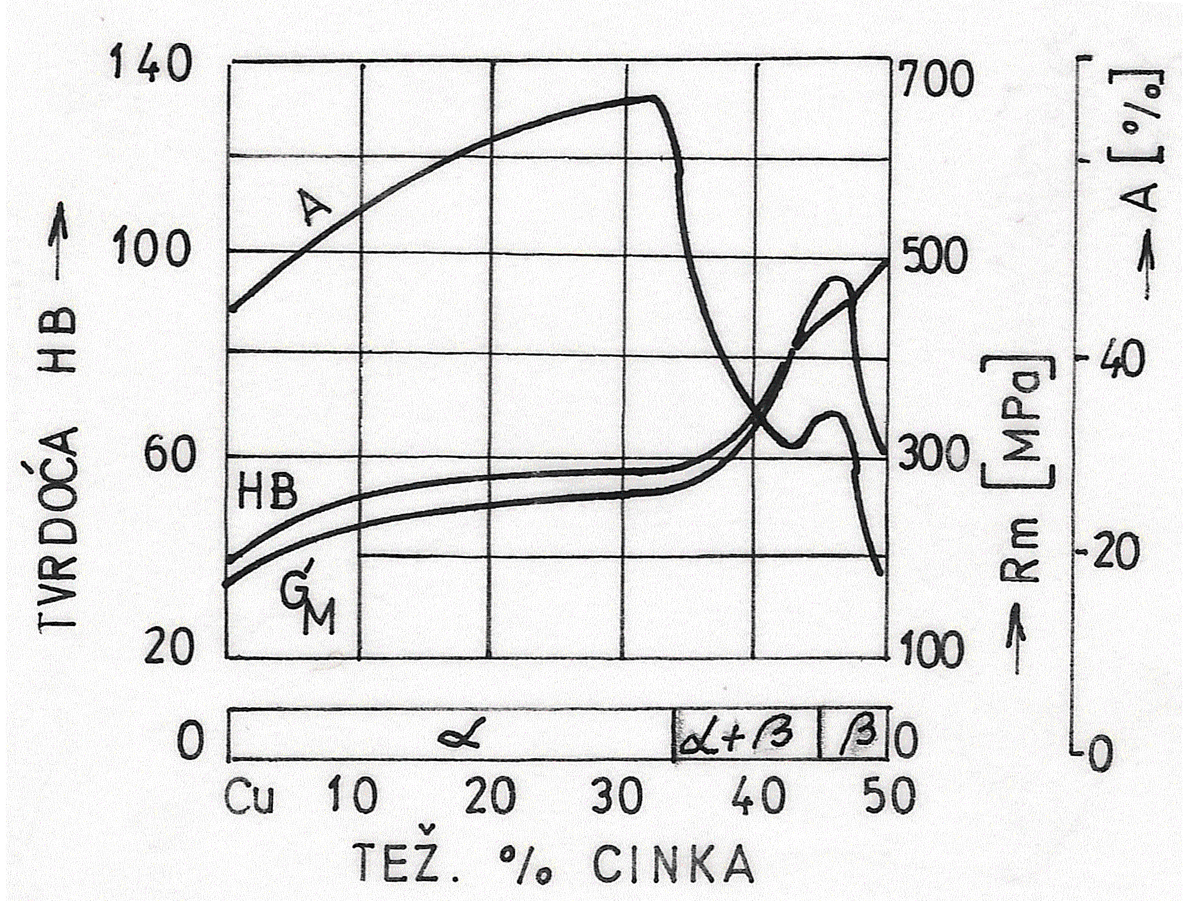
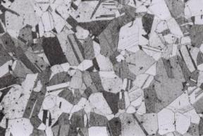
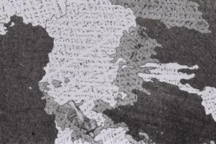
Mesing
Mesing je legura bakra sa cinkom (najviše 45 % cinka)
Postoji α (PCK) i β (ZCK) mesing
α -deformabilan na sobnoj temp., a ne na povišenoj, β obrnuto
Mesing za plastičnu preradu (oko 30 % Zn)
Mesing za livenje (oko 45% Zn

Slide 6
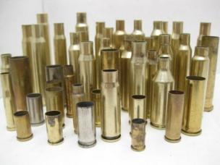
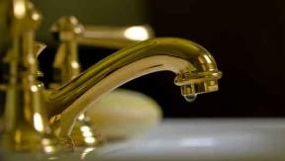
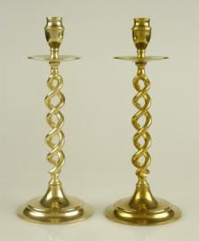
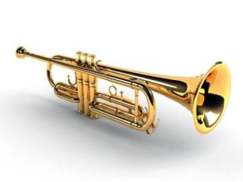
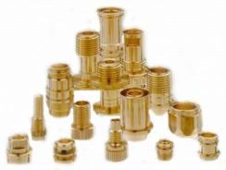
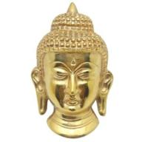
Osobine: niska čvrstoća i tvrdoća, žilav materijal, otporan na koroziju, odlična obradivost rezanjem, nizak koeficijent trenja
Primena: okovi, cevi, ukrasni predmeti, čaure, bravarija, fitinzi, slavine, duvački instrumenti…

Slide 7
Bronze
Legure bakra sa svim elementima osim cinka se nazivaju bronze
Osnovne vrste:
Kalajna bronza
Olovna bronza
Olovno-kalajna bronza
Aluminijumska bronza
Berilijumska bronza

Slide 8
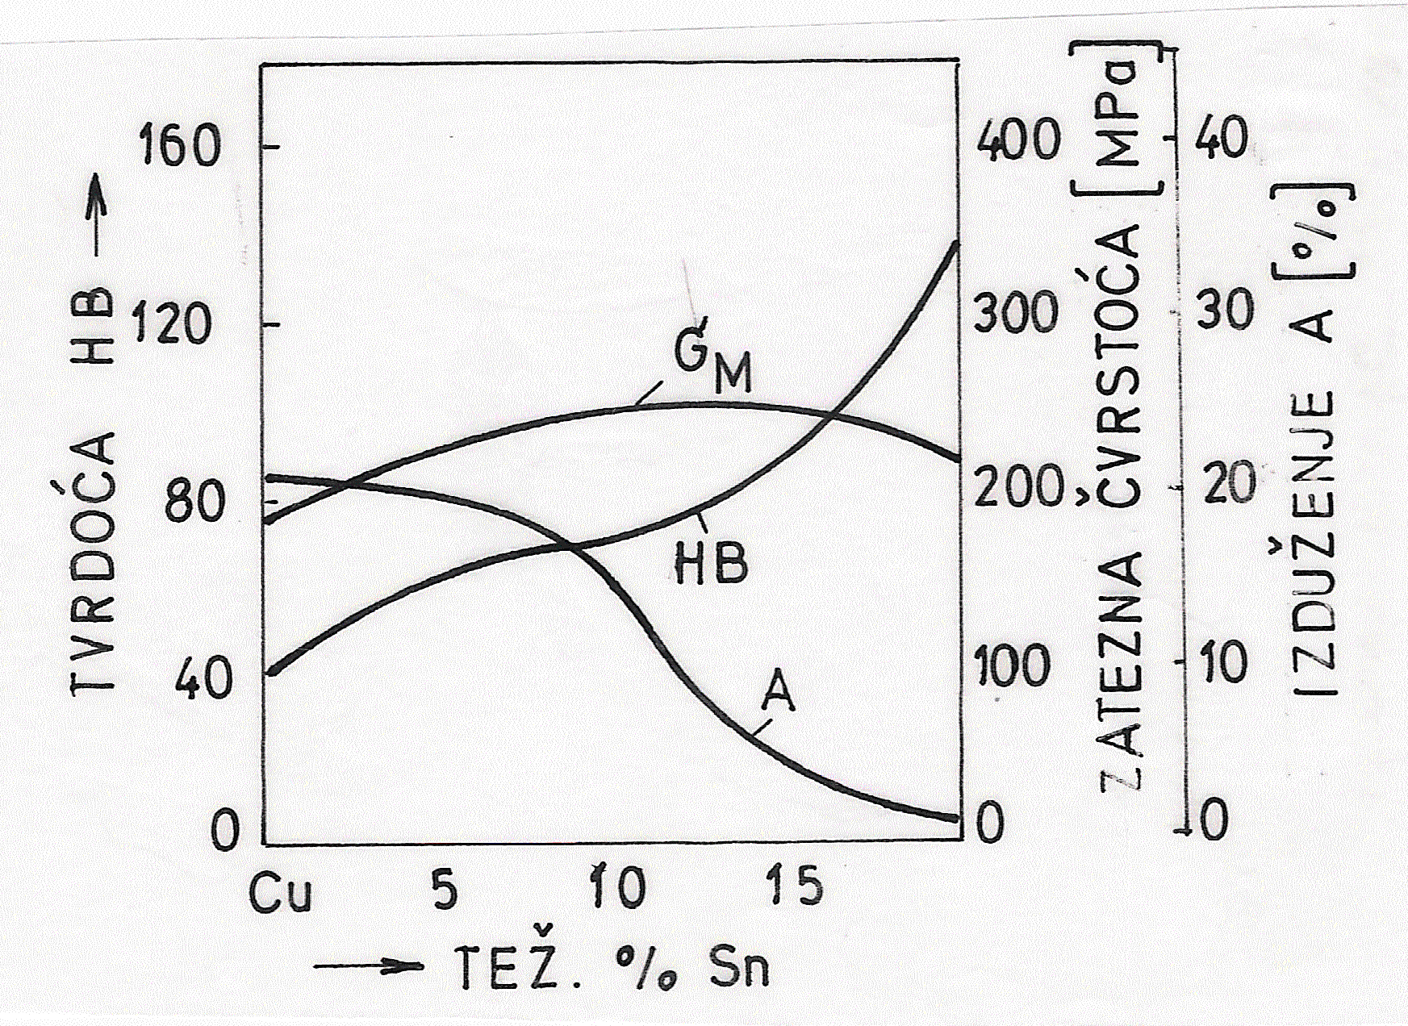
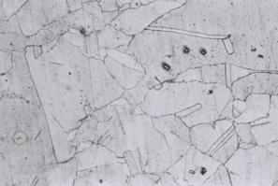
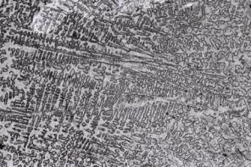
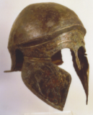
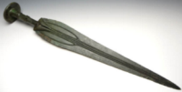
Kalajna bronza
Kalajne bronze su legure bakra i kalaja
Za plastičnu preradu sadrže so 10 % kalaja, za livenje 15-20 %
U starom veku se koristila za oružje i oklope
Plast.prer.
livenje

Slide 9
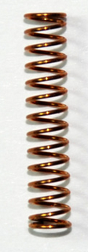
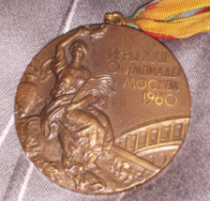
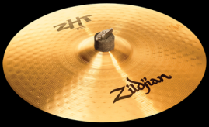
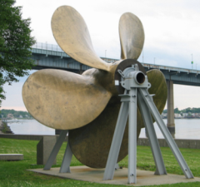
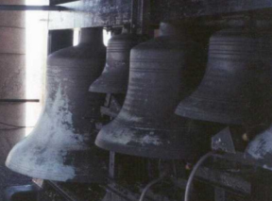
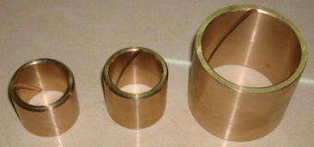
Osobine: niska čvrstoća i tvrdoća, žilavost ispod mesinga, visoka otpornost na koroziju, mali koeficijent trenja, dobra el.provodljivost
Primena: cevovodi i propeleri za brodove, klizni ležajevi, opruge koje provode el.struju, zvona, medalje…

Slide 10
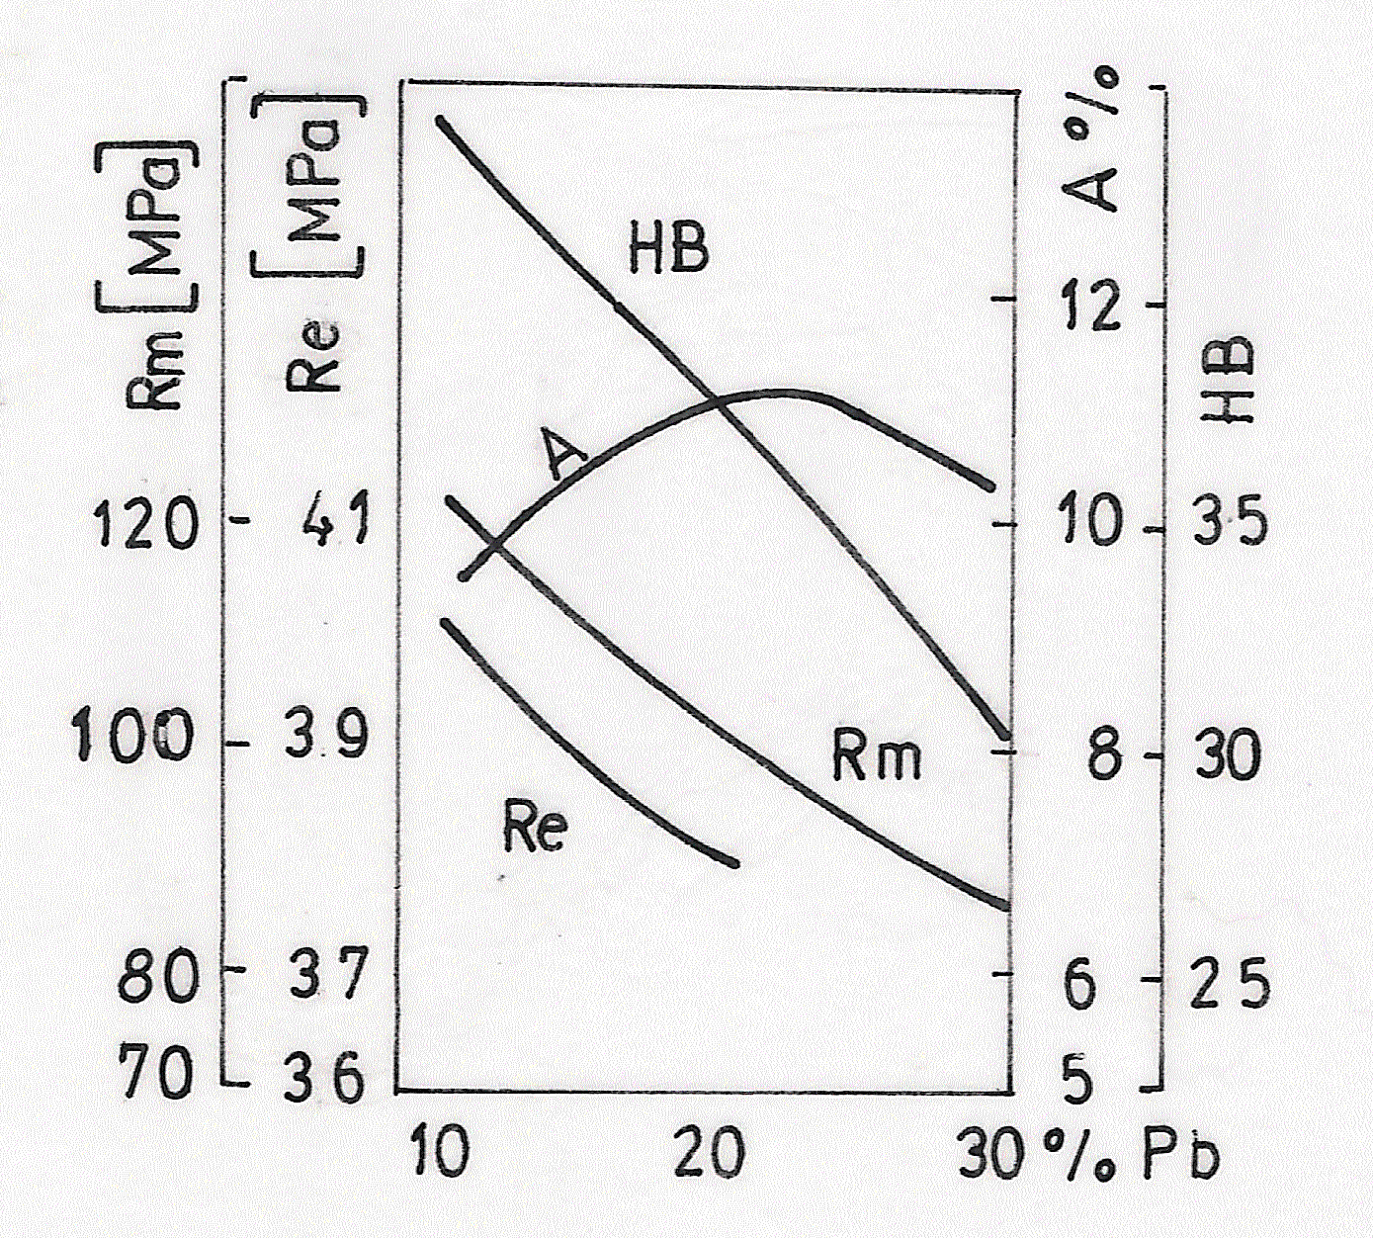
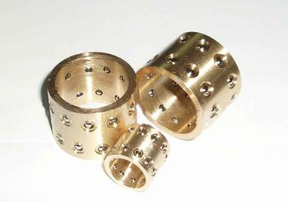
Olovna bronza
Olovne bronze su legure bakra sa olovom
Uglavnom se liju
Za inženjersku praksu su važne:
Olovna bronza sa 25 % olova
*primena: visokoopterećeni klizni ležajevi
b) Olovno-kalajna bronza sa 5-22%Pb i 5-10%Sn
**primena: visokoopterećeni klizni ležajevi sa udarnim opterećenjem

Slide 11
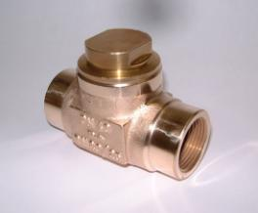
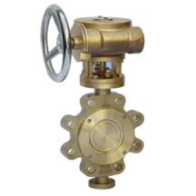
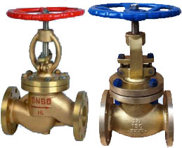
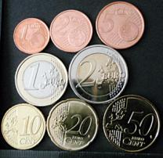
Aluminijumska bronza
Aluminijumske bronze su legure bakra i aluminijuma (do 12 %)
Osobine: visoka čvrstoća, koroziona otpornost (masne kiseline i morska voda), ne varniče
Primena: klizni ležajevi, naftna i petrohemijska industrija, fitinzi, zupčanici, ventili, neki novčići…

Slide 12
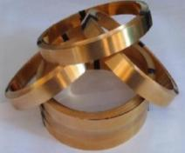
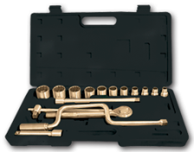
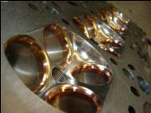
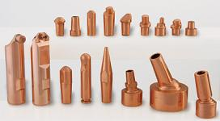
Berilijumska bronza
Berilijumske bronze su legure bakra sa berilijumom (2-2,5 %)
Osobine: taložno ojačavaju i imaju mehaničke osobine na nivou čelika za poboljšavanje i ADI materijala (iznad Al.bronze), uz visoku otpornost na habanje i koroziju, ne varniče
Primena: specijalni ležajevi, za delove izložene habanju, nerđajuće spiralne opruge, lisnate opruge, za antimagnetne delove časovnika, alate i delove za naftnu i hemijsku industriju od kojih se zahteva da ne varniče, ležišta ventila na motorima

Slide 13
Hvala na pažnji!

